Slide 1
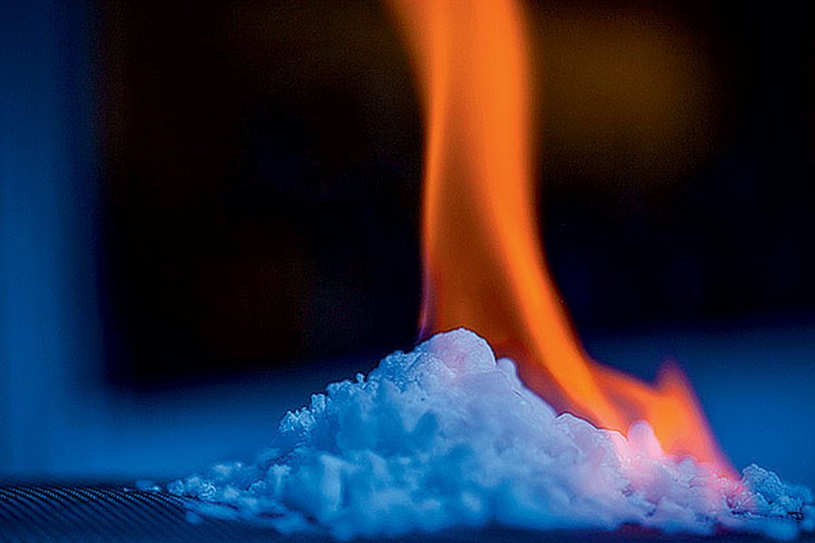
ГАЗОГИДРАТЫ МЕТАНА – практически неисчерпаемый источник углеводородов на Земле, для которых пока не разработаны способы рентабельной добычи (из цикла лекций «Современная энергосреда»)
Ю.П. Ампилов, профессор, доктор физ.-мат. наук,
заслуженный деятель науки РФ

Slide 2
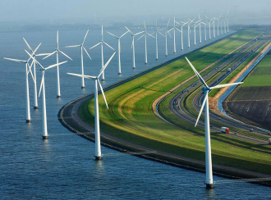
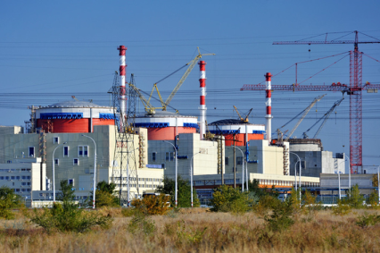
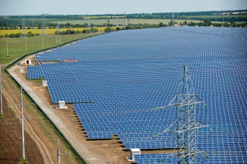
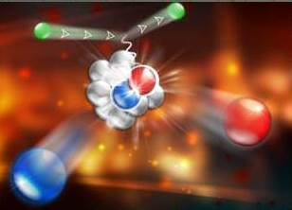
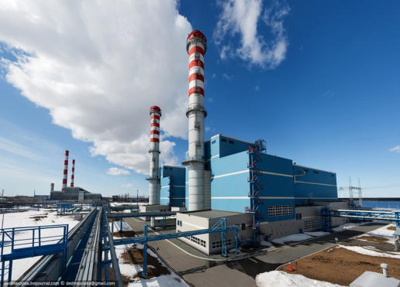
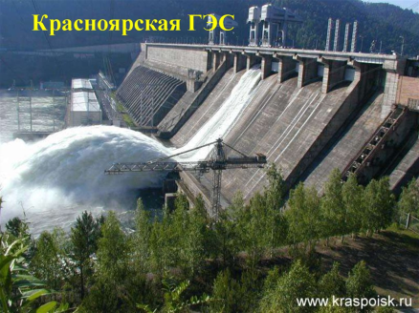
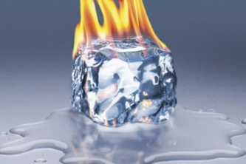
ИСТОЧНИКИ ЭНЕРГИИ В ПРОШЛОМ, НАСТОЯЩЕМ И БУДУЩЕМ
Традиционные
ДРУГИЕ
Возобновляемые
ВЕТЕР
УГОЛЬ
АТОМ
Водородная энергетика
НЕФТЬ
Термо-ядерный синтез (?)
СОЛНЦЕ
ГАЗ
Сланцевые УВ
ВОДА
ГАЗОГИДРАТЫ
Тепловые ЭС

Slide 3
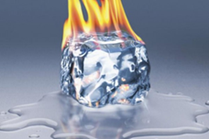
Газогидраты: новая революция или недоступные богатства недр?

Slide 4
Из 1 кубометра газогидрата получается
более 160 кубометров метана! Выгодная транспортировка???

Slide 5
ВИДЕО (1) О ПРИДОННЫХ МОРСКИХ
ГАЗОГИДРАТАХ
Для того, чтобы открыть видео подведите «мышку» на ссылку, затем нажмите правую кнопку и кликните на команду «открыть гиперссылку». Видеоролик начнет воспроизводиться. Чтобы включить звук, кликните на перечеркнутое изображение динамика слева внизу в поле экрана в момент воспроизведения.
https://yandex.ru/video/preview/?filmId=10552245134817761043&from=tabbar&reqid=1584616083373882-922167668908367412030405-man2-6857-V&text=Discovery%2C+гидраты+метана%2C+energyeduc128.mp4

Slide 6
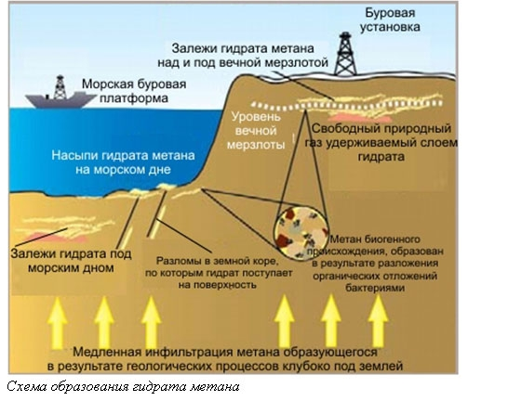
Два типа залежей газогидратов:
морские и «мерзлотные»

Slide 7
Заголовок

Slide 8
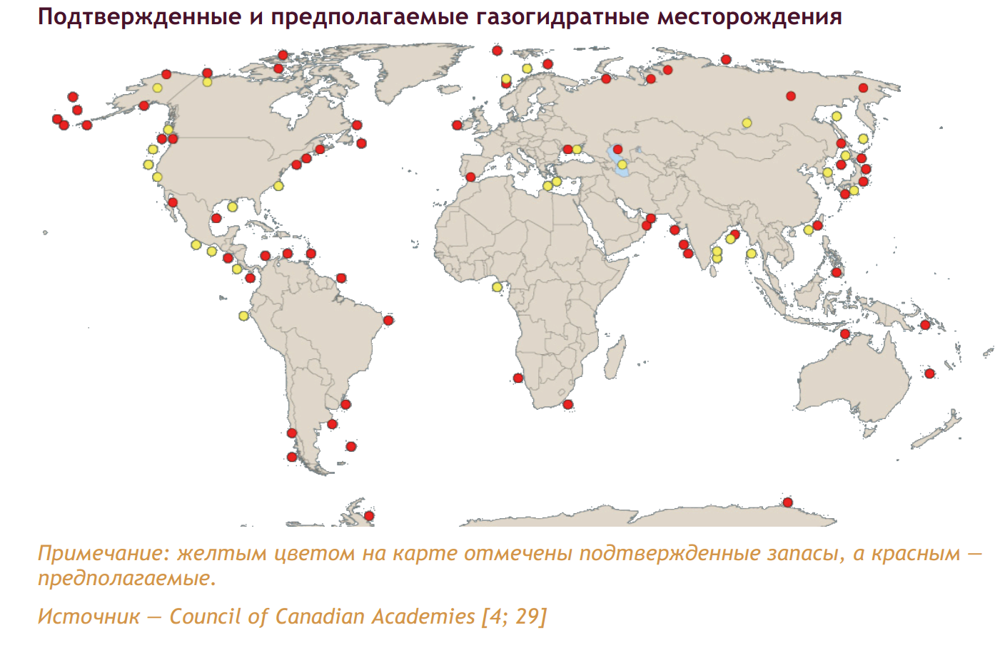

Slide 9
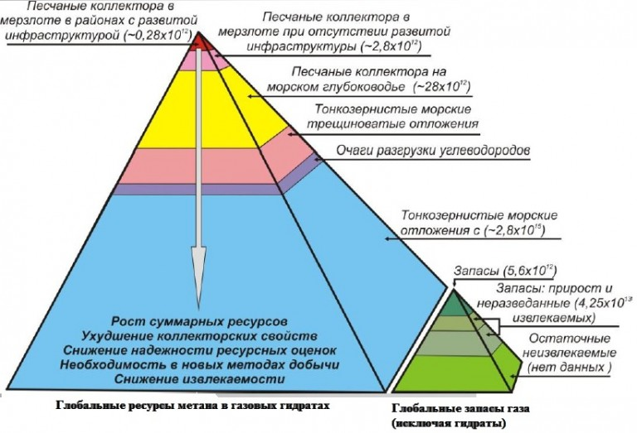
Соотношение ресурсов традиционного и газогидратного метана на Земле

Slide 10
Методы обнаружения морских залежей газогидратов
«побочный» продукт морской Сейсморазведки 2D – 3D (10-100 Гц), рассчитанной на большие глубины
Специализированная высокочастотная морская сейсмоакустика (200 – 1500 Гц) для исследования придонных осадков
Другие геофизические методы: электромагнитные измерения, локаторы бокового обзора и т.п.
Донное опробование и неглубокое бурение инженерных скважин

Slide 11
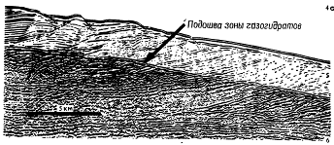
Газогидраты на батиметрических картах и сейсмозаписях

Slide 12
Возможные способы добычи газа из гидратов

Slide 13
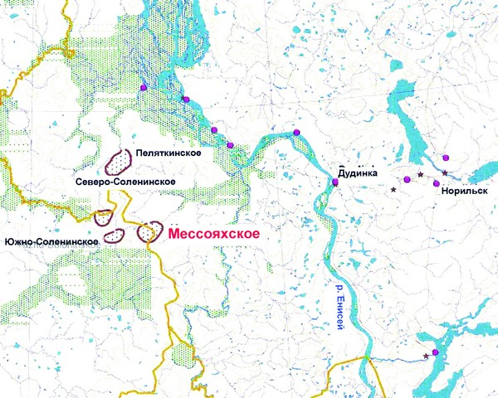
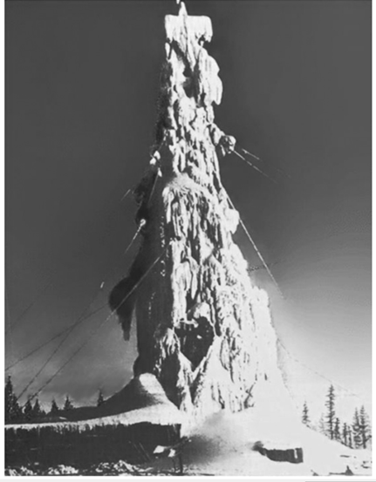
Разработка газогидратной залежи
в России на Мессояхском месторождении с 1970 г.

Slide 14
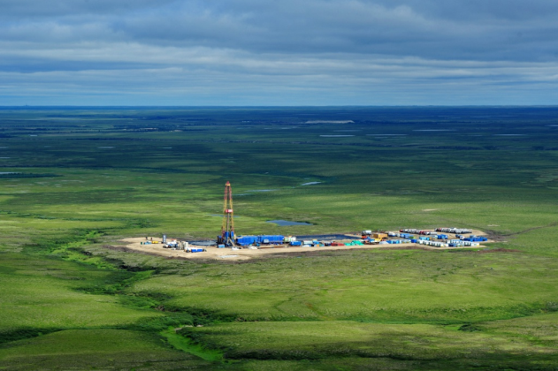
Разработка газогидратной залежи
в России на Мессояхском месторождении с 1970 г.

Slide 15
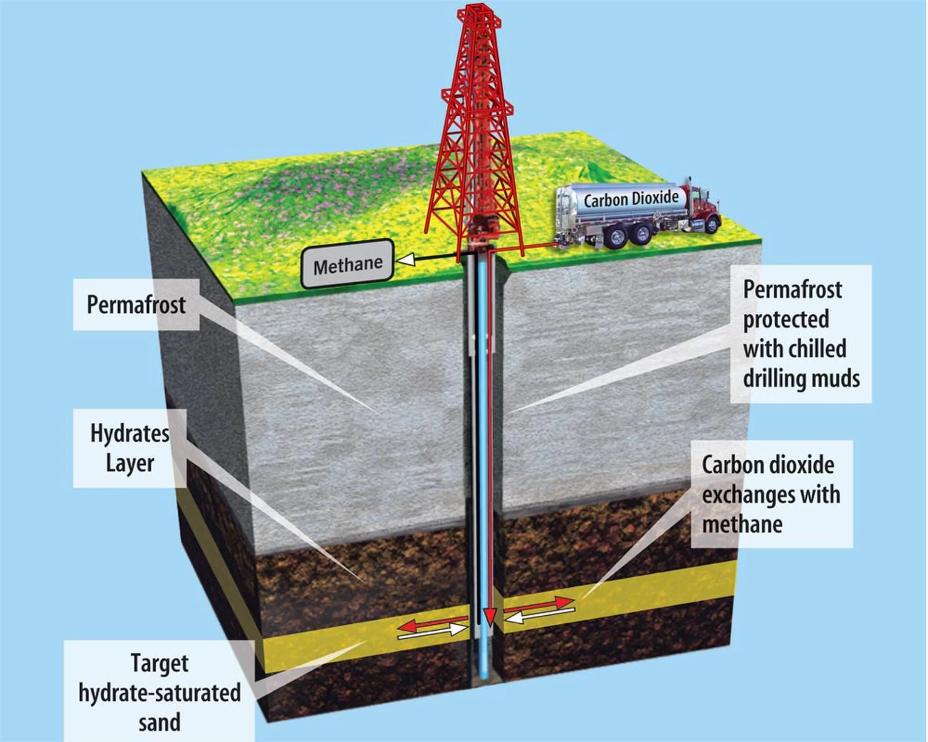
Один из гипотетических вариантов добычи (вытеснение углекислым газом)

Slide 16
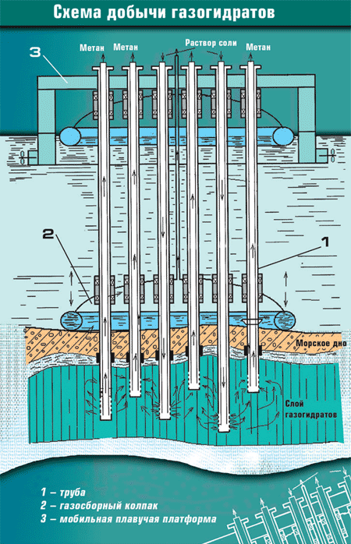
Один из гипотетических вариантов морской добычи
(закачка соляного раствора – подогретой морской воды)

Slide 17
Стадии развития технологий добычи метана из гидратов

Slide 18
Примеры исследовательских проектов газогидратов и их опытной добычи
В 2017 году всех удивили китайцы, добыв рекордное количество метана из гидратов в Южно-Китайском море

Slide 19
ВИДЕОРОЛИКИ №№3,4 и 5
О ФЕНОМЕНЕ С ОПЫТНОЙ ДОБЫЧЕЙ ГАЗОГИДРАТОВ ПОД МОРСКИМ ДНОМ В ЯПОНИИ (2013 г.) и КИТАЕ (2017 г.)
Для того, чтобы открыть видео подведите «мышку» на ссылку, затем нажмите правую кнопку и кликните на команду «открыть гиперссылку». Видеоролик начнет воспроизводиться. Чтобы включить звук, кликните на перечеркнутое изображение динамика слева внизу в поле экрана в момент воспроизведения.
3) https://yandex.ru/video/preview/?filmId=10502445865510288592&from=tabbar&reqid=1584616083373882-922167668908367412030405-man2-6857-V&text=Discovery%2C+гидраты+метана%2C+energyeduc128.mp4
4) https://yandex.ru/video/preview/?filmId=12190937241873103608&from=tabbar&parent-reqid=1584604553062442-167727495710571267146702-sas4-3064&text=газогидраты
5) https://yandex.ru/video/preview/?filmId=1345453712464335534&text=Китай+впервые+в+истории+смог+добыть+горючий+лёд%2C+ТАСС+

Slide 20
Сравнительные издержки добычи природного газа (на 2012 г.)
2020
2012
>400
Стрелками показана средняя цена газа в Европе в 2012 и 2020 г.
Стремительное удешевление газа уменьшило перспективы газогидратов

Slide 21
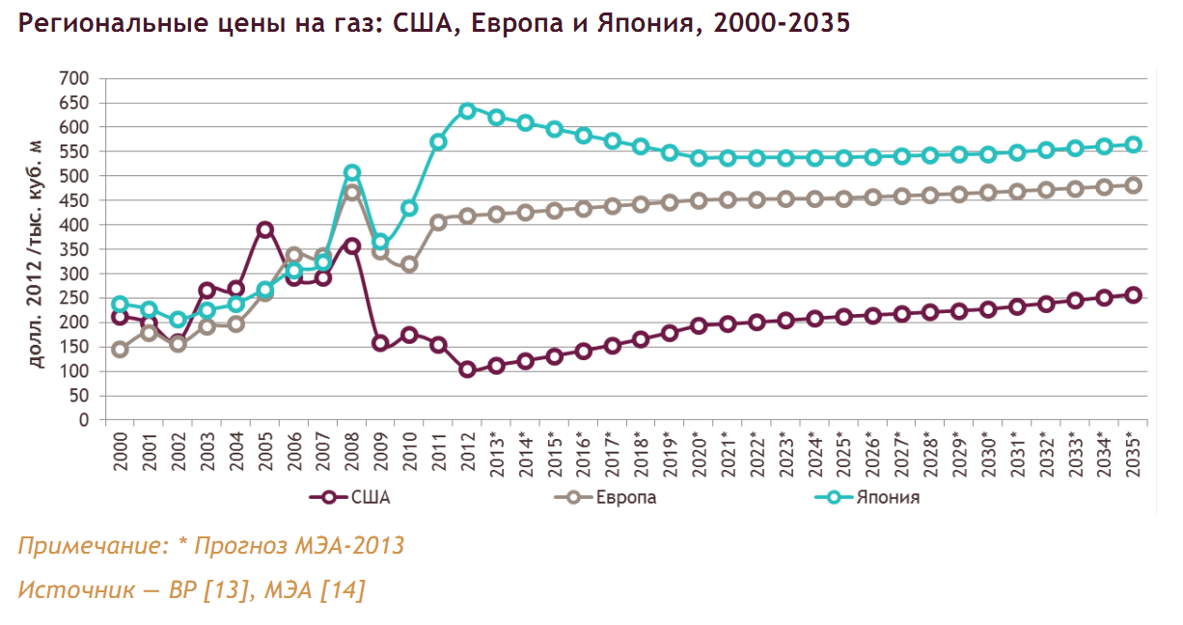
Прогноз цен на газ в 2013 г до 2035 г. и факт на начало 2020 г.
Факт на 2020
Япония прогноз
Европа прогноз
США прогноз
Япония
Европа
США
Стрелками показана средняя цена газа в 2020 г.
Стремительное удешевление газа по сравнению с прогнозом

Slide 22
Прогноз начала промышленной добычи, сделанный Геологической службой США в 2012 г.
По состоянию на сегодня ясно, что сроки начала рентабельной добычи метана из газогидратов отодвинуты на неопределенное время

Slide 23
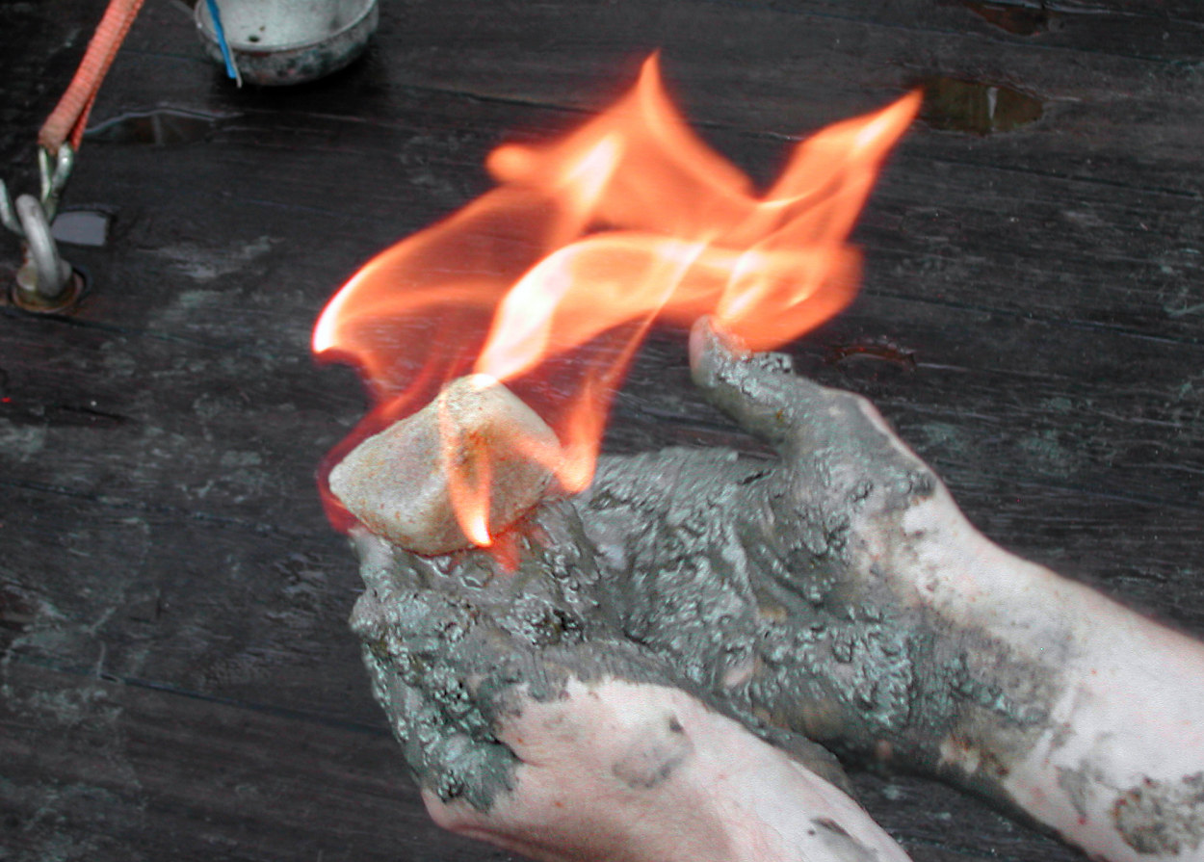
Спасибо за внимание!

